Slide 1
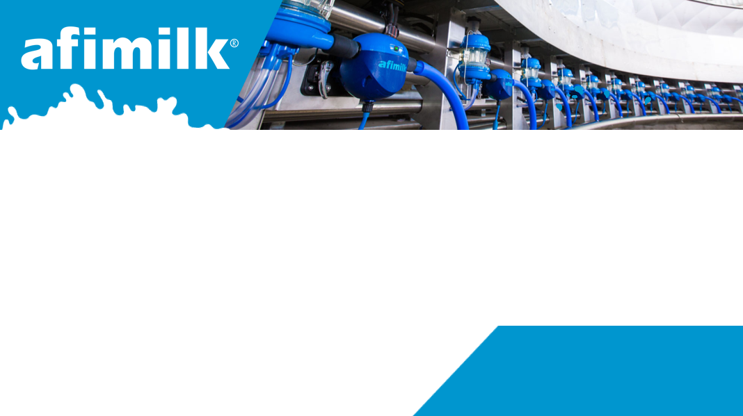
Cover Page Header
Cover Page Header
阿菲金安装验收标准
10. 空气管路安装
@阿菲金技术部

Slide 2
阿菲金安装验收标准——10. 空气管路安装
10.1 脉动器空气过滤管路排污
标准
空气过滤器
1-2%坡度
手动球阀排污
Notes:
General content slide:
1 header (fonts: small caps)
Text –
Level 1 bullet – blue
Level 2 bullet – grey, do not decrease font in level 2 bullet

Slide 3
阿菲金安装验收标准——10. 空气管路安装
10.2 配置脉动器空气过滤管路空气过滤器（75、90MM）
标准
空气过滤器
安装尺寸75mm 或90mm
1-2%坡度
手动球阀排污
Notes:
General content slide:
1 header (fonts: small caps)
Text –
Level 1 bullet – blue
Level 2 bullet – grey, do not decrease font in level 2 bullet

Slide 4
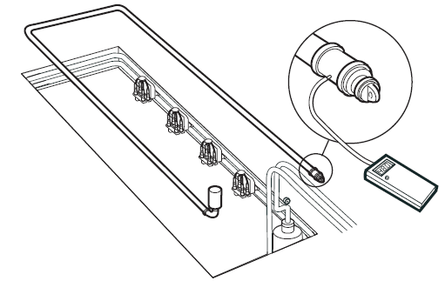
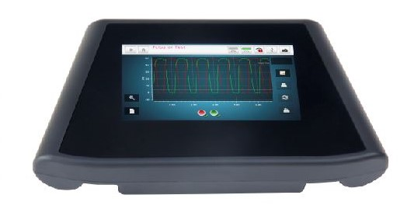
阿菲金安装验收标准——10. 空气管路安装
10.3 配置脉动器空气过滤管路空气检测负压（不超过1KPa）
标准
挤奶状态下：空气管的压力测量小于等于1KPa。
如果>1KPa,应该更换、检查过滤器，如果没有压力，有漏气。
Notes:
General content slide:
1 header (fonts: small caps)
Text –
Level 1 bullet – blue
Level 2 bullet – grey, do not decrease font in level 2 bullet

Slide 5
阿菲金安装验收标准——10. 空气管路安装
10.4 配置计量器空气过滤管路排污
标准
手动球阀排污
1-2%坡度
Notes:
General content slide:
1 header (fonts: small caps)
Text –
Level 1 bullet – blue
Level 2 bullet – grey, do not decrease font in level 2 bullet

Slide 6
阿菲金安装验收标准——10. 空气管路安装
10.5 配置计量器空气过滤管路空气过滤器(管径50MM)
标准
如题
手动球阀排污
1-2%坡度
Notes:
General content slide:
1 header (fonts: small caps)
Text –
Level 1 bullet – blue
Level 2 bullet – grey, do not decrease font in level 2 bullet

Slide 7
阿菲金安装验收标准——10. 空气管路安装
10.6 配置计量器空气过滤管路空气检测负压（不超过1KPa）
标准
挤奶状态下：空气管的压力测量小于等于1KPa。
如果>1KPa,应该更换、检查过滤器，如果没有压力，有漏气。
Notes:
General content slide:
1 header (fonts: small caps)
Text –
Level 1 bullet – blue
Level 2 bullet – grey, do not decrease font in level 2 bullet

Slide 8
阿菲金安装验收标准——10. 空气管路安装
10.7 空气过滤器材质（不生锈、无异物脱落）
标准
如题
手动球阀排污
1-2%坡度
Notes:
General content slide:
1 header (fonts: small caps)
Text –
Level 1 bullet – blue
Level 2 bullet – grey, do not decrease font in level 2 bullet

Slide 9
阿菲金安装验收标准——10. 空气管路安装
10.8 过滤器安装位置（见图）
标准
奶厅高位，一般情况下不会被水淋到的位置。
手动球阀排污
1-2%坡度
Notes:
General content slide:
1 header (fonts: small caps)
Text –
Level 1 bullet – blue
Level 2 bullet – grey, do not decrease font in level 2 bullet

Slide 10
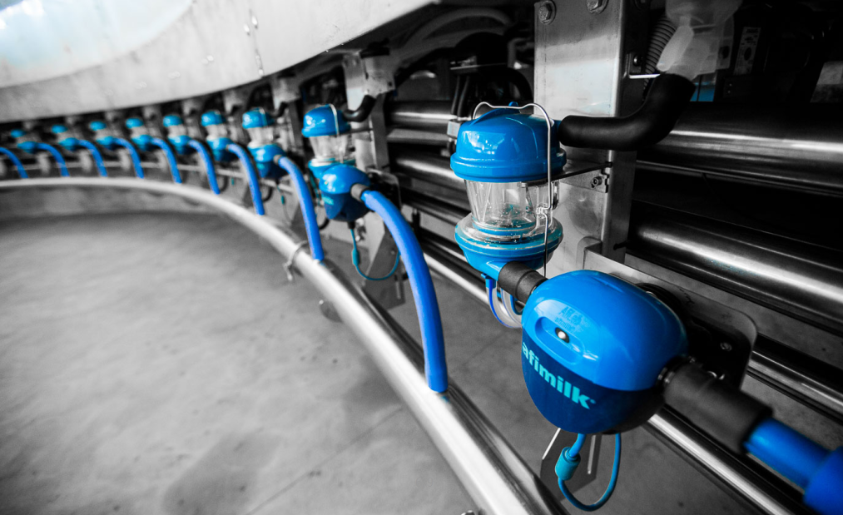
Thanks!
阿菲金微信公众号

